Slide 1
Väkiluku ja väestön muutos alueittain 2021 - 2022

Slide 2
Väkiluku ja väestömäärän muutos Etelä-Savossa 2021 - 2022,
1.1.2023 aluejako
Alue | Väkiluku 31.12.2021 | Väkiluku 31.12.2022 | Väkiluvun muutos vuonna 2022, määrä | Väkiluvun muutos vuonna 2022, %
ETELÄ-SAVON MAAKUNTA | 131 688 | 130 451 | -1 237 | -0,9
MIKKELIN SEUTUKUNTA | 68 879 | 68 496 | -383 | -0,6
Hirvensalmi | 2 131 | 2 091 | -40 | -1,9
Kangasniemi | 5 230 | 5 154 | -76 | -1,5
Mikkeli | 52 122 | 51 980 | -142 | -0,3
Mäntyharju | 5 635 | 5 564 | -71 | -1,3
Pertunmaa | 1 644 | 1 600 | -44 | -2,7
Puumala | 2 117 | 2 107 | -10 | -0,5
SAVONLINNAN SEUTUKUNTA | 39 669 | 39 109 | -560 | -1,4
Enonkoski | 1 362 | 1 341 | -21 | -1,5
Rantasalmi | 3 330 | 3 308 | -22 | -0,7
Savonlinna | 32 547 | 32 085 | -462 | -1,4
Sulkava | 2 430 | 2 375 | -55 | -2,3
PIEKSÄMÄEN SEUTUKUNTA | 23 140 | 22 846 | -294 | -1,3
Juva | 5 887 | 5 769 | -118 | -2,0
Pieksämäki | 17 253 | 17 077 | -176 | -1,0
KOKO MAA | 5 548 241 | 5 563 970 | 15 729 | 0,3
Lähde: Tilastokeskus päivitetty 31.3.2023 / jk

Slide 3
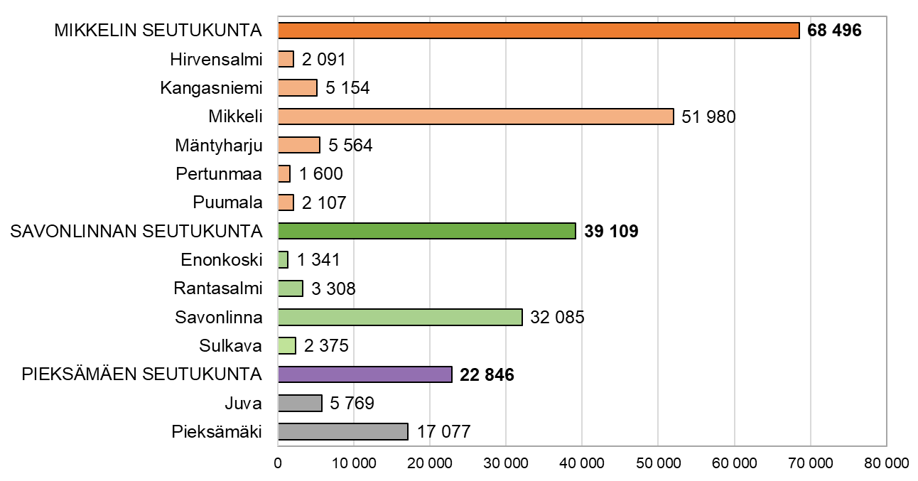
Väkiluku Etelä-Savossa kunnittain ja seutukunnittain 31.12.2022,
1.1.2023 aluejako
Lähde: Tilastokeskus päivitetty 31.3.2023 / jk

Slide 4
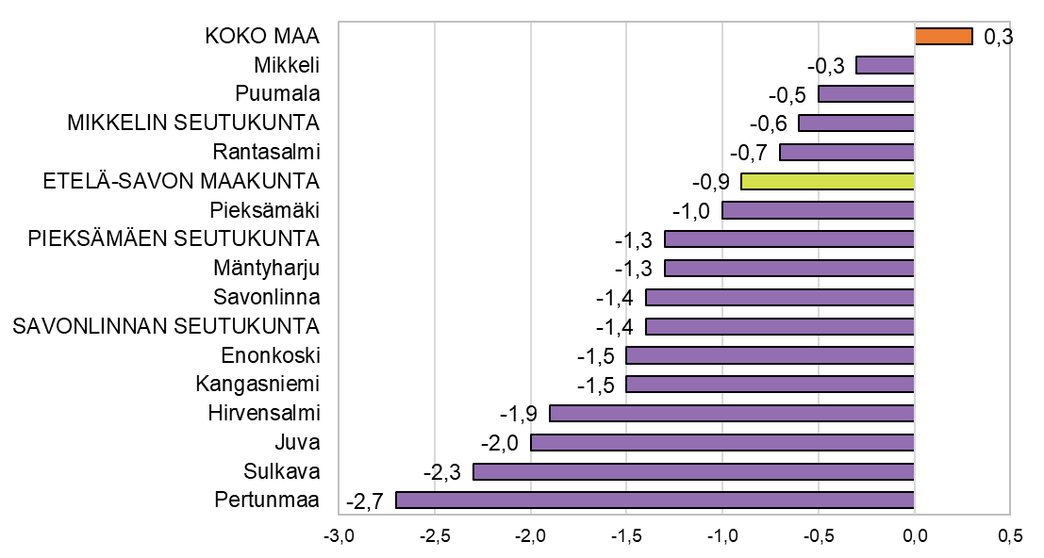
Väestön muutos Etelä-Savossa kunnittain ja seutukunnittain vuonna 2022, %
1.1.2023 aluejako
Lähde: Tilastokeskus päivitetty 31.3.2023 / jk

Slide 5
Väkiluku ja väestömäärän muutos maakunnittain 2021 - 2022, 1.1.2023 aluejako
Alue | Väkiluku 31.12.2021 | Väkiluku 31.12.2022 | Väkiluvun muutos vuonna 2022, määrä | Väkiluvun muutos vuonna 2022, %
KOKO MAA | 5 548 241 | 5 563 970 | 15 729 | 0,3
Uusimaa | 1 714 741 | 1 733 033 | 18 292 | 1,1
Varsinais-Suomi | 483 477 | 485 567 | 2 090 | 0,4
Satakunta | 214 281 | 212 556 | -1 725 | -0,8
Kanta-Häme | 170 213 | 169 537 | -676 | -0,4
Pirkanmaa | 527 478 | 532 671 | 5 193 | 1,0
Päijät-Häme | 205 124 | 204 528 | -596 | -0,3
Kymenlaakso | 161 391 | 159 488 | -1 903 | -1,2
Etelä-Karjala | 126 107 | 125 353 | -754 | -0,6
Etelä-Savo | 131 688 | 130 451 | -1 237 | -0,9
Pohjois-Savo | 248 363 | 247 689 | -674 | -0,3
Pohjois-Karjala | 163 281 | 162 540 | -741 | -0,5
Keski-Suomi | 272 683 | 272 437 | -246 | -0,1
Etelä-Pohjanmaa | 191 762 | 190 774 | -988 | -0,5
Pohjanmaa | 176 041 | 176 323 | 282 | 0,2
Keski-Pohjanmaa | 67 915 | 67 805 | -110 | -0,2
Pohjois-Pohjanmaa | 415 603 | 416 543 | 940 | 0,2
Kainuu | 71 255 | 70 521 | -734 | -1,0
Lappi | 176 494 | 175 795 | -699 | -0,4
Ahvenanmaa | 30 344 | 30 359 | 15 | 0,0
Lähde: Tilastokeskus päivitetty 31.3.2023 / jk

Slide 6
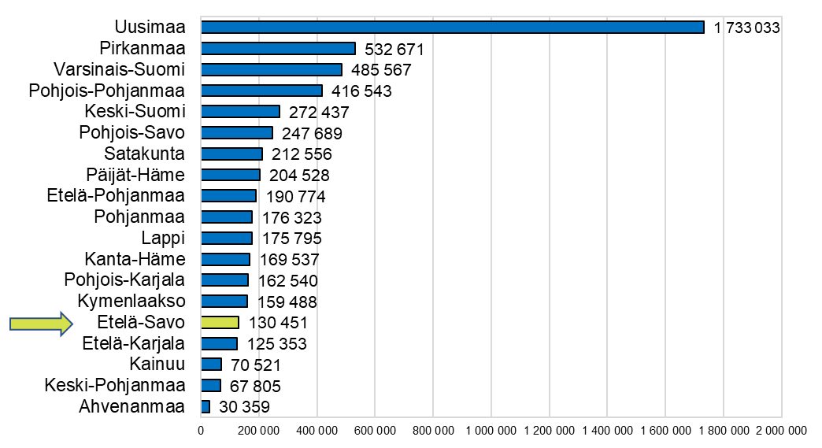
Väkiluku maakunnittain 31.12.2022,
1.1.2023 aluejako
Lähde: Tilastokeskus päivitetty 31.3.2023 / jk

Slide 7
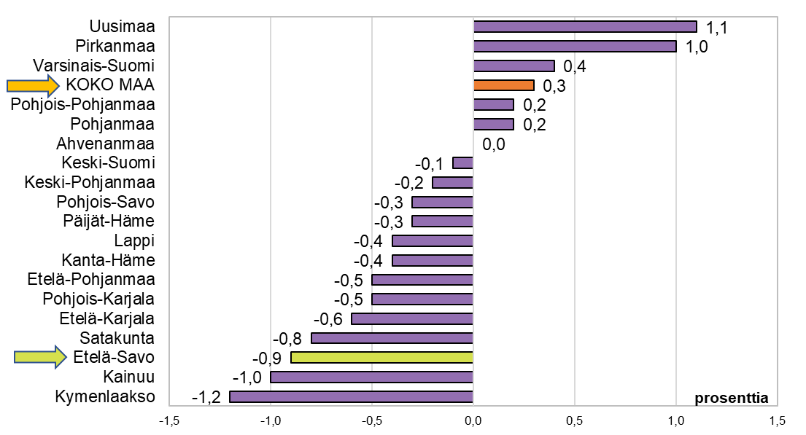
Väestön muutos maakunnittain vuonna 2022, %
1.1.2023 aluejako
Lähde: Tilastokeskus päivitetty 31.3.2023 / jk

